Slide 1

PROJECT PROPOSAL
GHIBLI STUDIO
By Young a

Slide 2


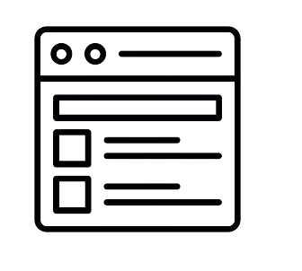
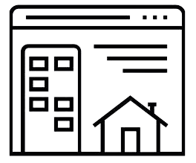

CONTENTS
01. Project Research
02. Strategy
03. Website Building
04. Review
Website Concept
Logo
Typography & Color
Prototype UI
Code /Implement
Retrospective
Market Research
Brain stoming
Persona
GHIBLI STUDIO
PROJECTPROPOSAL

Slide 3
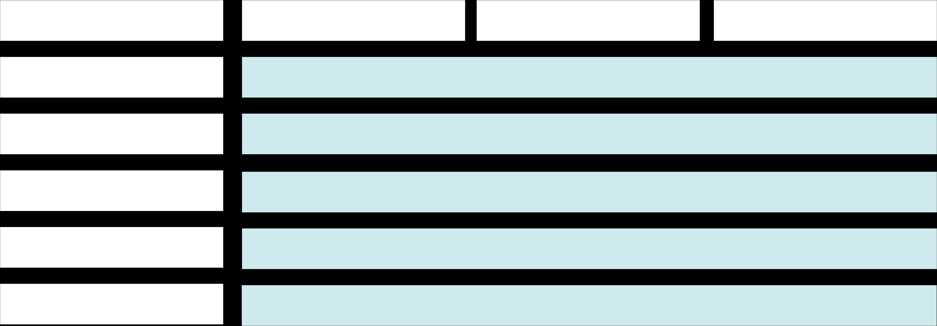
00 Timeline
PROJECT
1W
2W
3W
Project concept
자료조사 및 페르소나
design
디자인 컨셉 및 이미지 제작
Layout & prototype
레이아웃 및 프로트 타입 제작
building
구현
final
프로젝트 마무리
GHIBLI STUDIO
PROJECTPROPOSAL

Slide 4
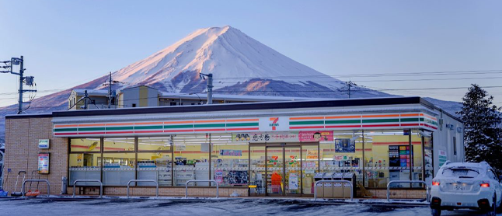
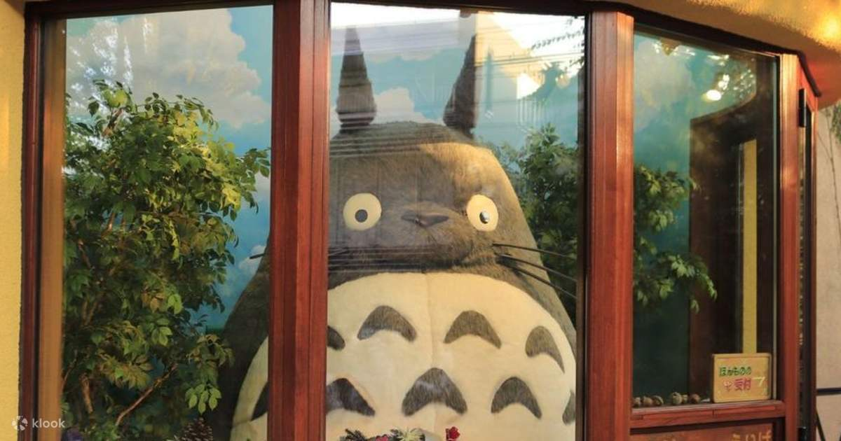
Market Research Brain stoming Persona
01 Project Research
02
02
03
04
#해외여행
#여행트렌드 일본
#미디어 컨텐츠
#지브리 박물관
설 연휴 해외 여행객 폭증 . .
불황에도 해외여행객 증가
최근 일본을 방문하는
외국인 가운데서도 한국인의
비율이 가장 높음
지브리스튜디오의 컨텐츠는
전 세계적으로 큰 인기를 끌고 있음
지브리스튜디오의 작품이
모여 있는 일본의 유명한
애니메이션 스튜디오
GHIBLI STUDIO
PROJECTPROPOSAL

Slide 5
Market Research Brain stoming Persona
01 Project Research
유려한 작화
일본
의미 해석
예술과 음악
미디어컨텐츠
애니메이션
지브리
스튜디오
취향
넷플릭스 정주행
미야자키 하야오
환상적인 분위기
서정적인 분위기
다양한 굿즈들
영화 실사화
지브리 미술관
GHIBLI STUDIO
PROJECTPROPOSAL
세계관

Slide 6
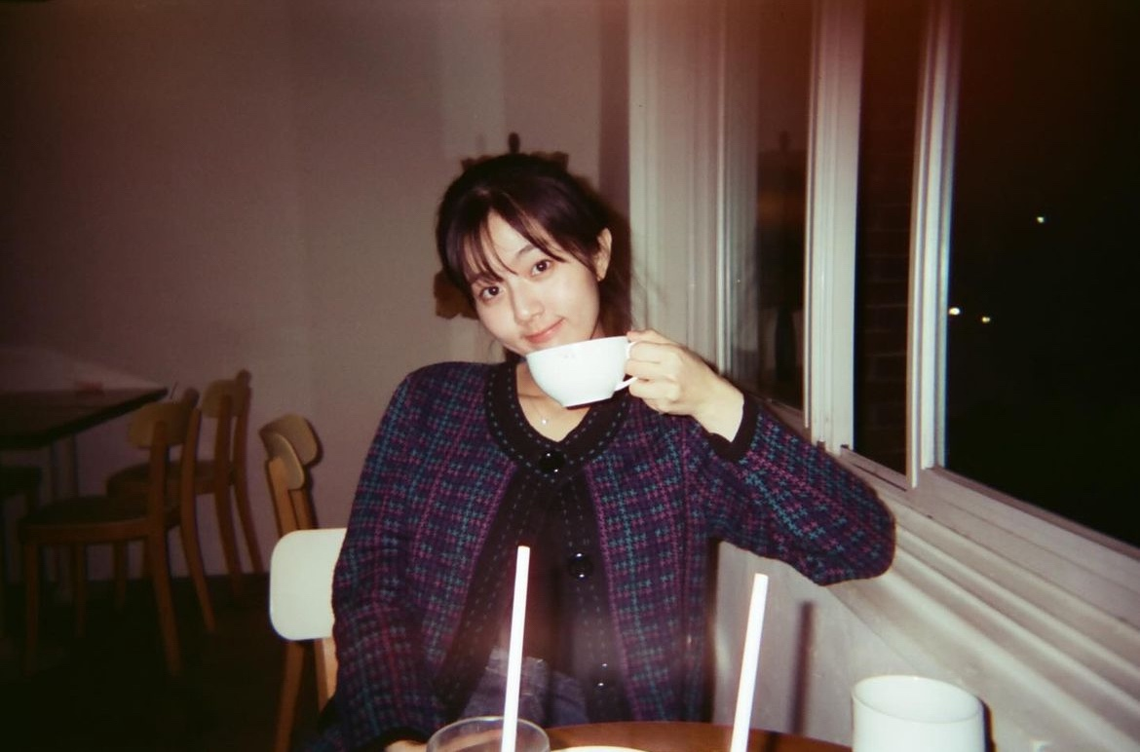
Market Research Brain stoming Persona
01 Project Research
Intro
그래픽 디자이너로서, 지브리 애니메이션은 나에게 끝없는 영감의 원천이죠.
각 작품의 세세한 디테일과 캐릭터의 감정 표현은 마치 예술 작품처럼 아름답습니다.
‘지브리 박물관과 미술관을 방문 하기 전에 미리 예약을 해야할것 같아.
현지사이트는 일본어로 되어있어서 어려움이 있어서 한국사이트로 예약할 수 있었으면 좋겠어’
Attitude
Goal
Persona-Target1
#창의력
#성장
#전문적
Name : 이하루 /Halo lee
age : 25세
Location : 서울특별시
Work : 그래픽 디자이너/신입
Character : 예술적이고 창의적인 성향
-전문적이고 예술적인 태도를 가졌다.
-예술적 감각과 통찰력이 뛰어난 편이다.
-높은 수준의 예술과 창의력을 중시한다.
박물관과 미술관을 방문하여 예술의
다양한 측면을 경험하고자 합니다.
독특한 전시물을 감상하고, 영감을 얻고 싶어합니다.
GHIBLI STUDIO
PROJECTPROPOSAL

Slide 7
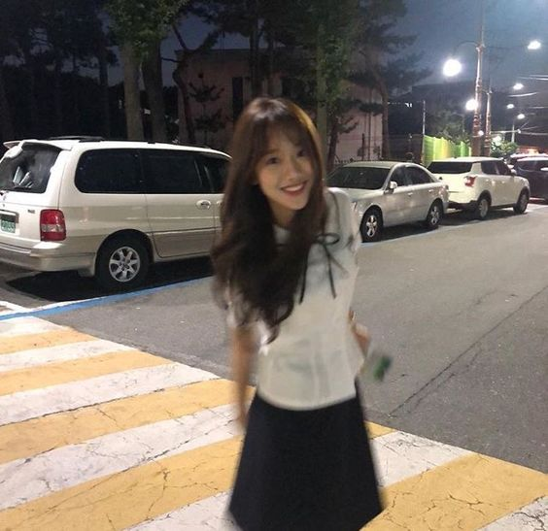
Market Research Brain stoming Persona
01 Project Research
Intro
애니메이션 초보자로, 지금은 지브리 애니메이션의 매력에 푹 빠져있어요. 처음으로 접한 애니메이션 세계가 정말 신기하고 흥미로워요!
‘아이디어가 부족하여 창의성을 키우기 위해 일본의 여러 애니메이션을 접하고 싶은데
그것을 한번에 소개해주는 웹사이트가 있으면 좋을 것 같아 ’
Attitude
Goal
Persona-Target1
#열정
#호기심
#긍정적
Name : 김아린 /
age : 18세
Location : 서울특별시
Work : 애니메이션 업계 지망
Character : 밝고 활발한 성향
-호기심이 넘치며 탐구 정신을 가지고 있다.
-애니메이션에 대한 긍정적인 에너지가 강한다.
-창의적이며 예술적 감성을 지녔다.
웹사이트를 통해 다양한 애니메이션 작품을 감상하고,
그 중에서 자신의 취향에 맞는 작품들을 찾고자 한다.
애니메이션을 이해 함으로써 자신만의
매력적인 작품을 만들어내고자 한다.
.
GHIBLI STUDIO
PROJECTPROPOSAL

Slide 8
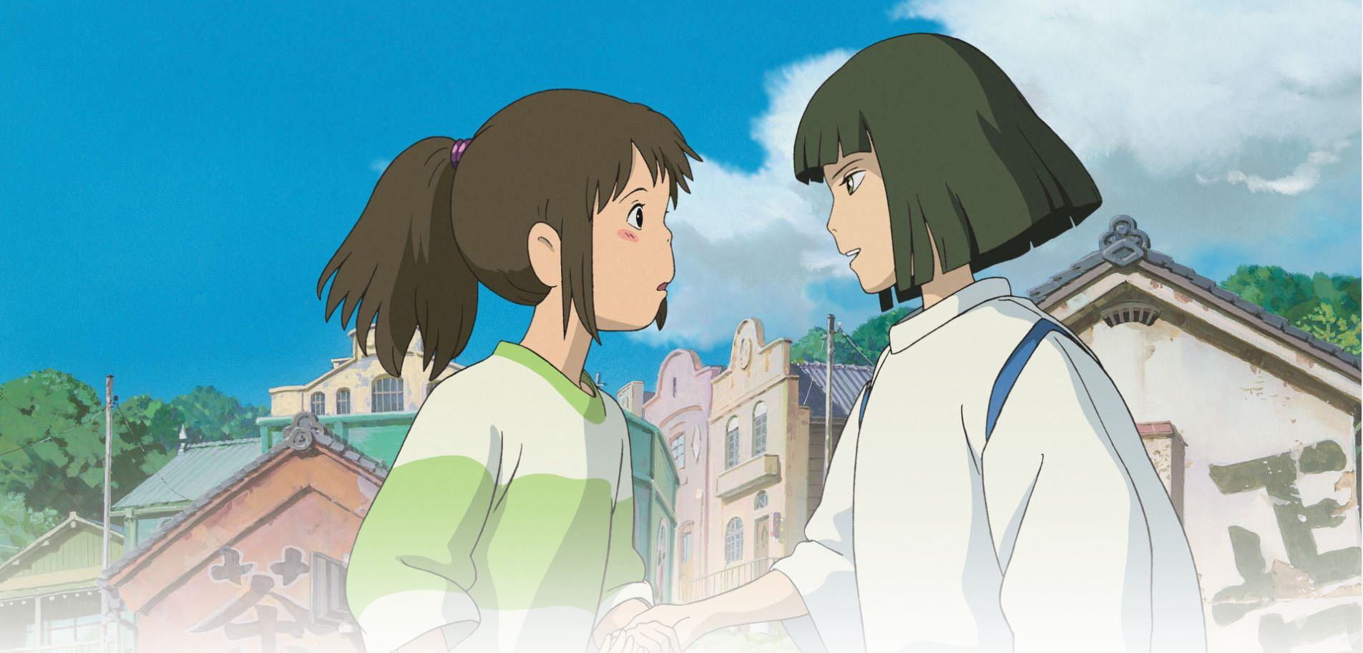

02 Project Strategy
Website Concept Logo Typography&color Wireframe UI UX
GHIBLISTUDIO 는 일본의 유명한 애니메이션 영화 스튜디오로
그 영화들의 내용과 미술관, 박물관 정보 등을 소개하는 사이트입니다.
몇십 개의 지브리 영화들을 실제 애니메이션을 관람 하는듯한 느낌을 받을 수 있게
스토리북 형식으로 전달하고자 했습니다.
GHIBLI STUDIO
PROJECTPROPOSAL

Slide 9
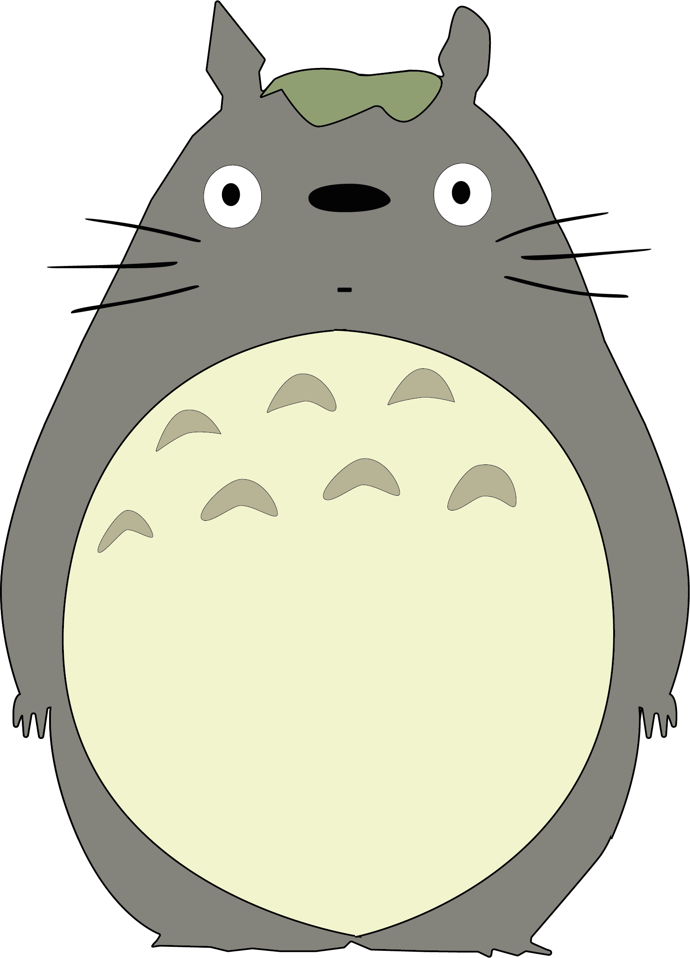
02 Project Strategy
Website Concept Logo Typography&color Wireframe UI UX
웹사이트에 텍스트가 많이 노출되어서 로고는 심플하면서도 사람들에게
익숙한 캐릭터 ‘토토로’를 사용하여 캐릭터로고를 제작해봤습니다.
GHIBLI STUDIO
PROJECTPROPOSAL

Slide 10



02 Project Strategy
Website Concept Logo Typography&color Wireframe UI UX
Typography
Color
지브리 작품 특유의 수채화느낌에 어울리게
부드러운 서체 NanumSquare 를 활용하였습니다.
전체적으로 청량한 컨셉을 주려고 파랑색을 주요색상으로 사용하였습니다.
Point Color
Main Color
Sub Color
NanumSquare
터널 끝에 있는 드넓은 초원은 어둠이 찾아오자
신들의 세계로 변한다. 인간이 감히 침범할 수 없는 곳에 홀로 남겨진 치히로는 한 소년과 함께 돼지가 되어버린 부모님을 구하기로 한다.
#5fb4c9;
#fff;
#fdfdf5;
C 63% M 16% Y 22% K 0%
C 0% M 0% Y 0% K 0%
C 1% M 1% Y 6% K 0%
GHIBLI STUDIO
PROJECTPROPOSAL

Slide 11
02 Project Strategy
Website Concept Logo Typography&color Wireframe UI UX
Main
GHIBLI STUDIO
PROJECTPROPOSAL

Slide 12
02 Project Strategy
Website Concept Logo Typography&color Wireframe UI UX
Sub
GHIBLI STUDIO
PROJECTPROPOSAL

Slide 13
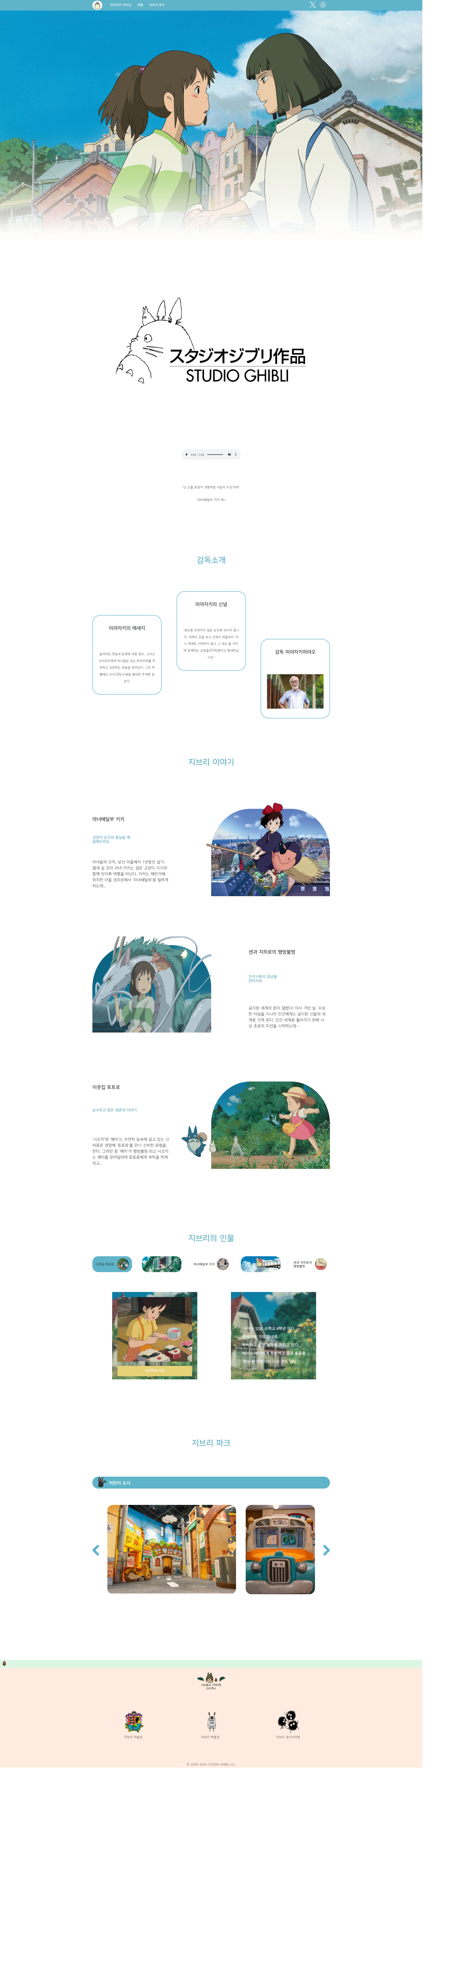
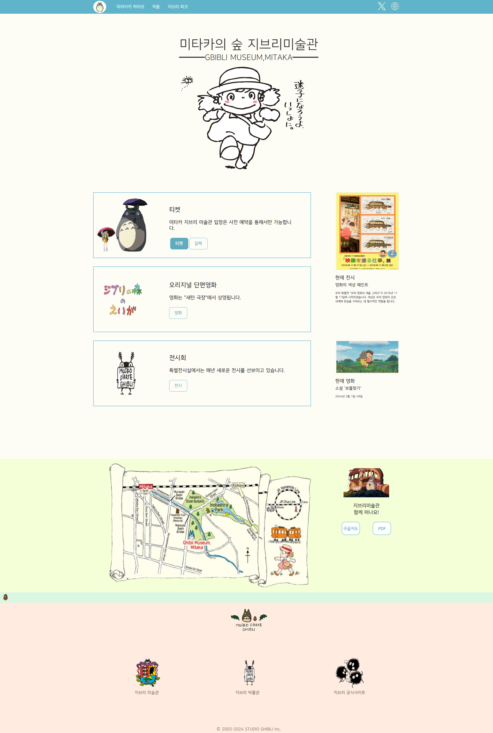

02 Project Strategy
Website Concept Logo Typography&color Wireframe UI UX
UI Design
스크롤이 내려가는 것에 맞춰서 텍스트와
애니메이션이 역동적으로 움직이게 구성하였습니다. 작은캐릭터들을 계속 움직이게 하면서 스토리를
더 읽게 하는 의도로 디자인 했습니다.

Slide 14
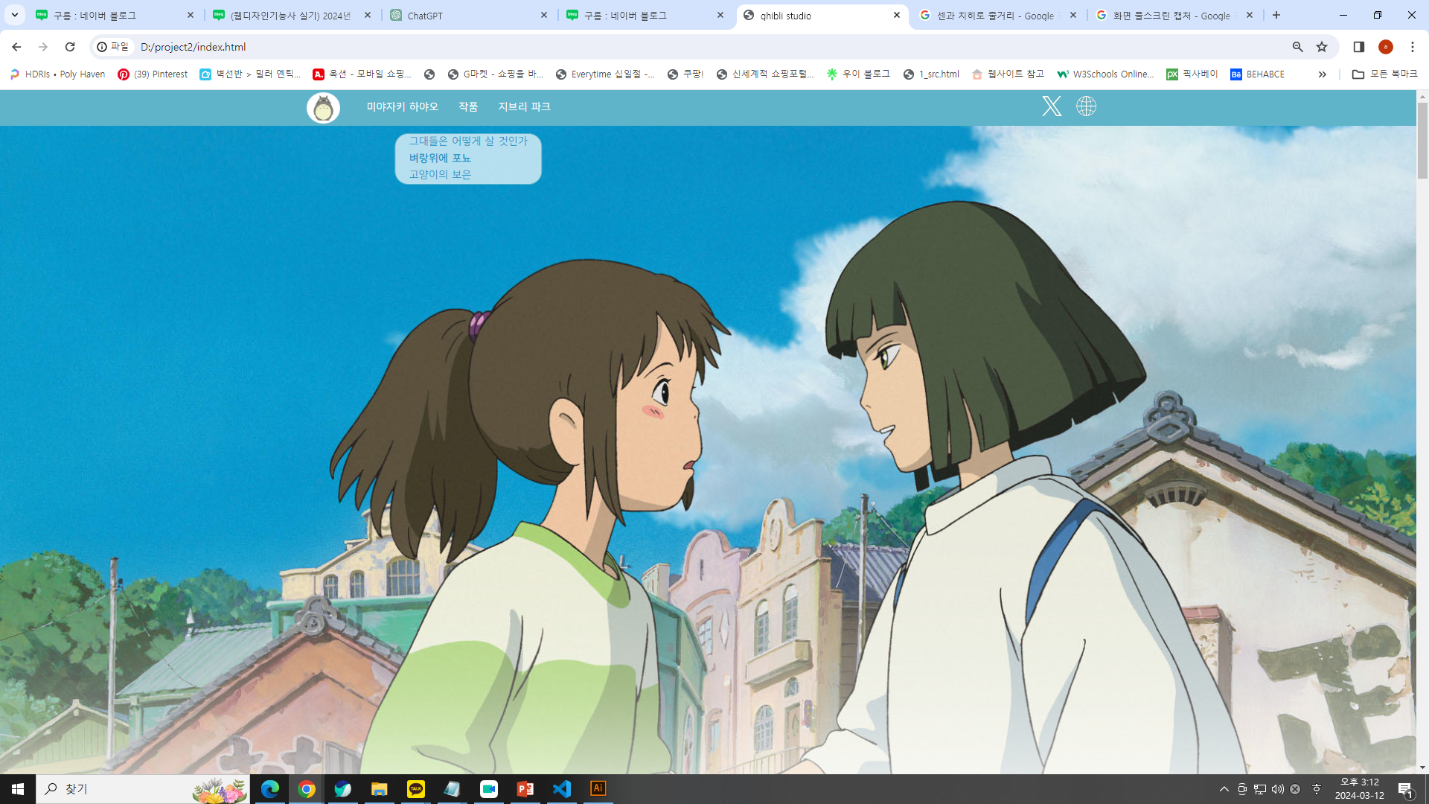
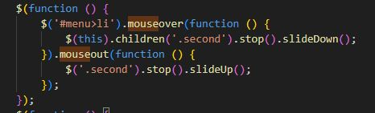
Code / Implement
03 Website Building
메인메뉴 선택시 서브메뉴가 내려가고
올라가는 코드를 자바스크립트로 구현하였고,
CSS를 활용하여 텍스트 선택 시 색상이 변경되게 하였습니다.
GHIBLI STUDIO
PROJECTPROPOSAL

Slide 15
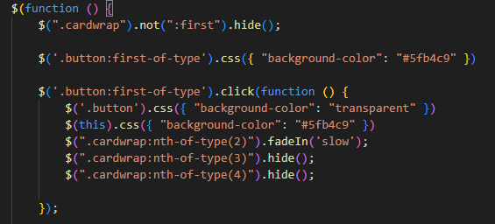
Code / Implement
03 Website Building
각 버튼을 클릭하면 카드형식으로 제작한 각 캐릭터들의 소개가 나옵니다.
이미지만 있는 버튼은 마우스를 가져다 대면 확대가 됩니다.
버튼은 클릭시 버튼색이 계속 활성화될수 있게 구현하였습니다.
GHIBLI STUDIO
PROJECTPROPOSAL

Slide 16
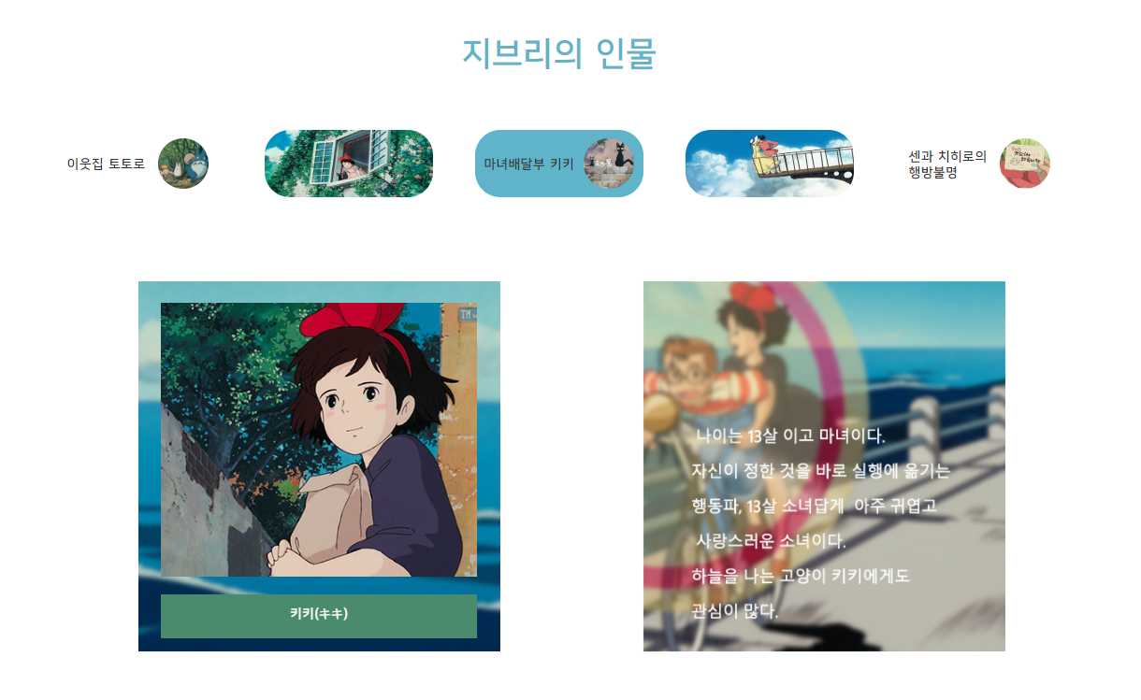
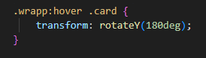
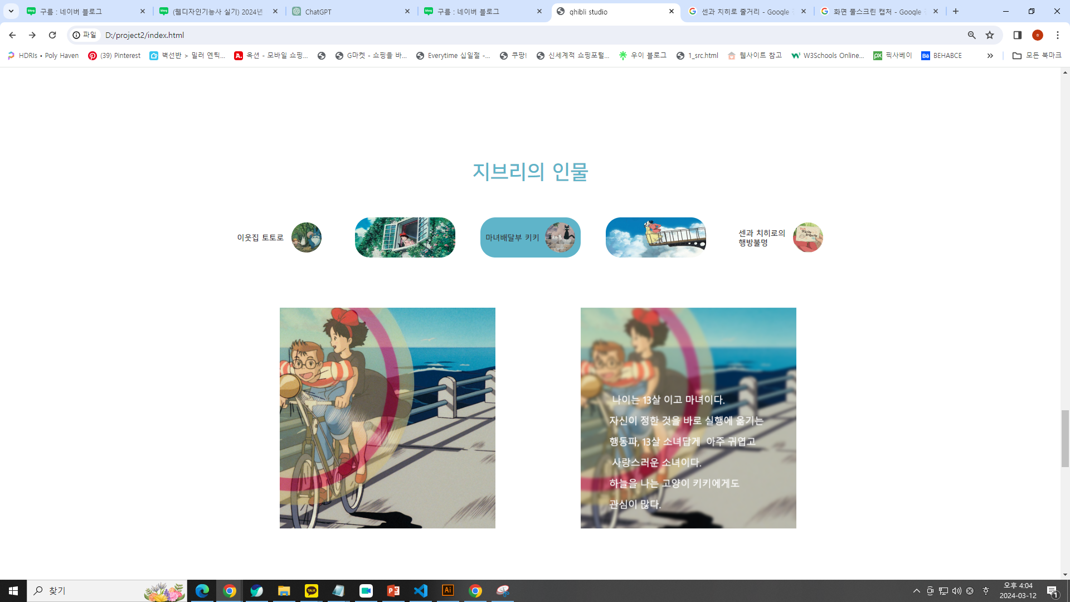
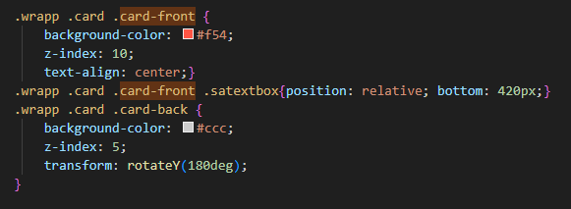
Code / Implement
03 Website Building
좌우 카드 클릭 시 180도 회전하는 css를 구현하였습니다.
GHIBLI STUDIO
PROJECTPROPOSAL

Slide 17
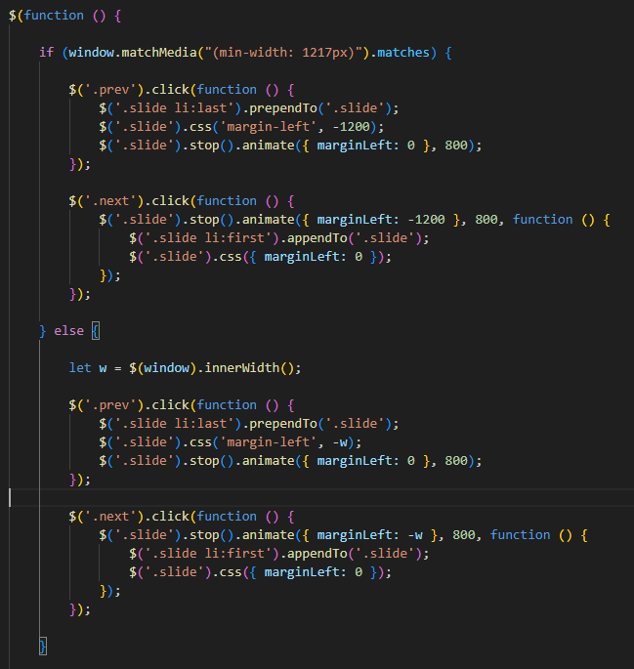
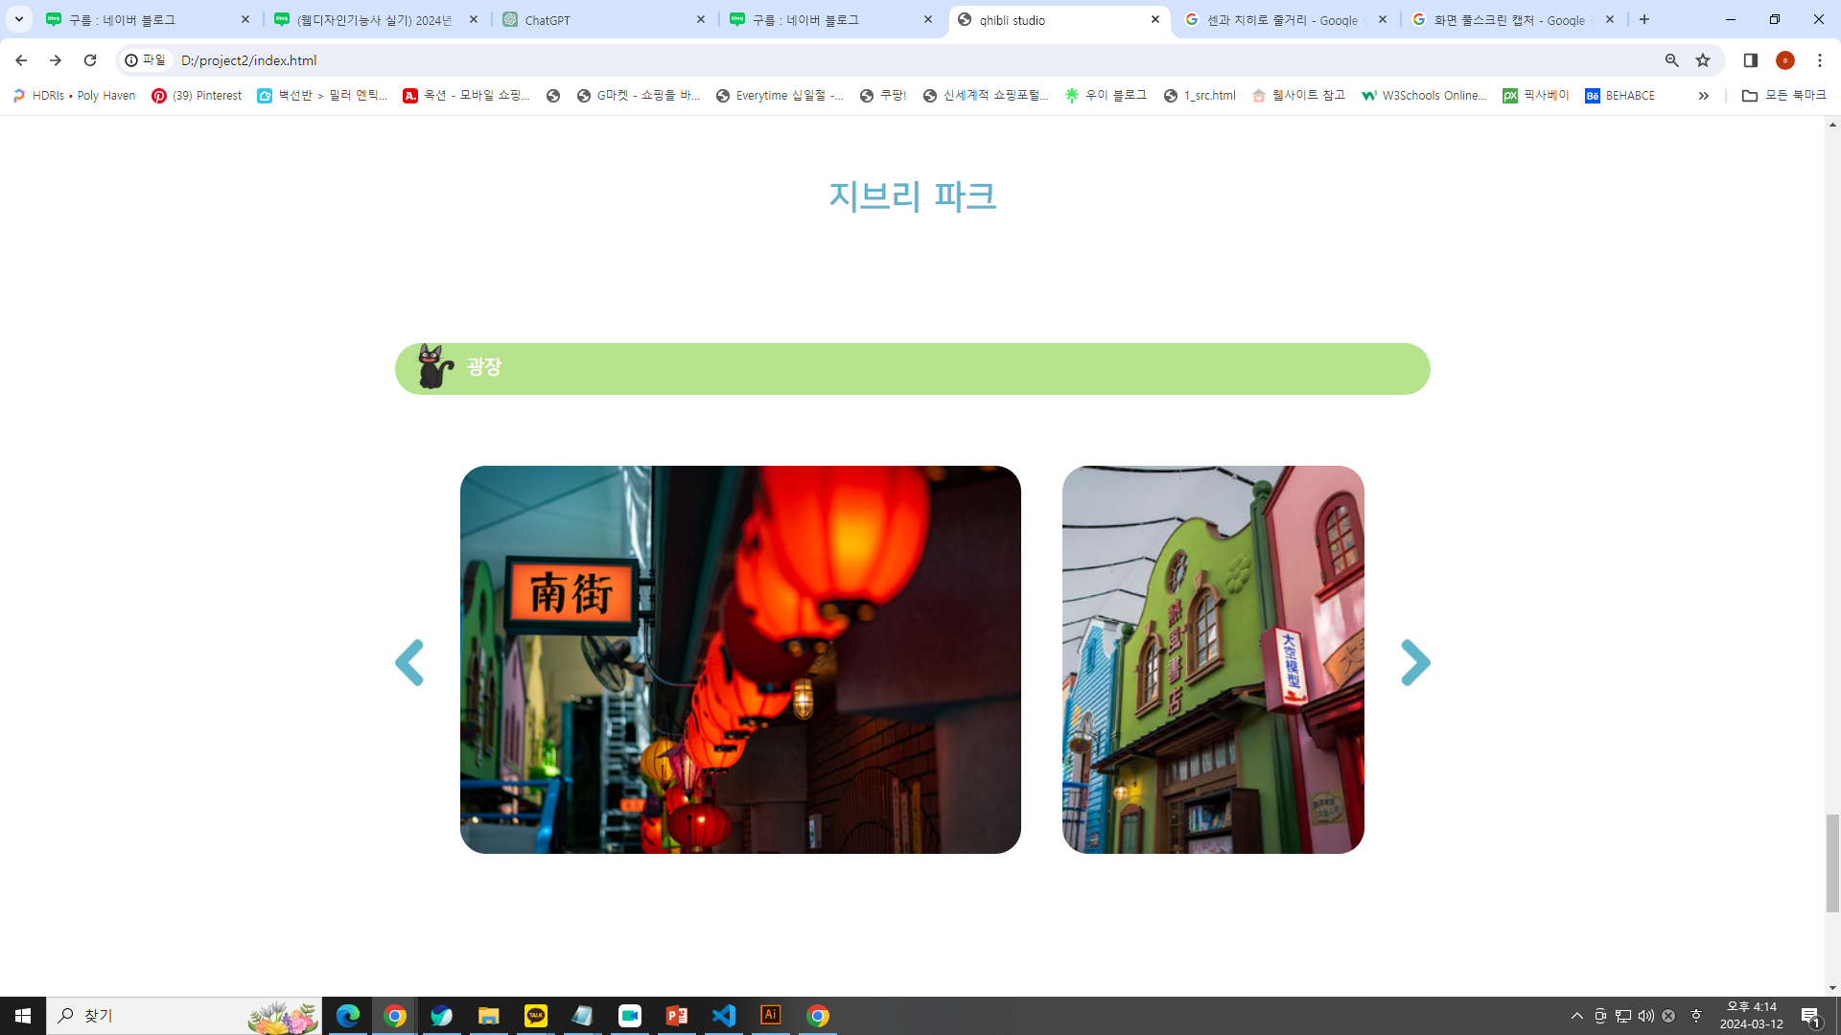
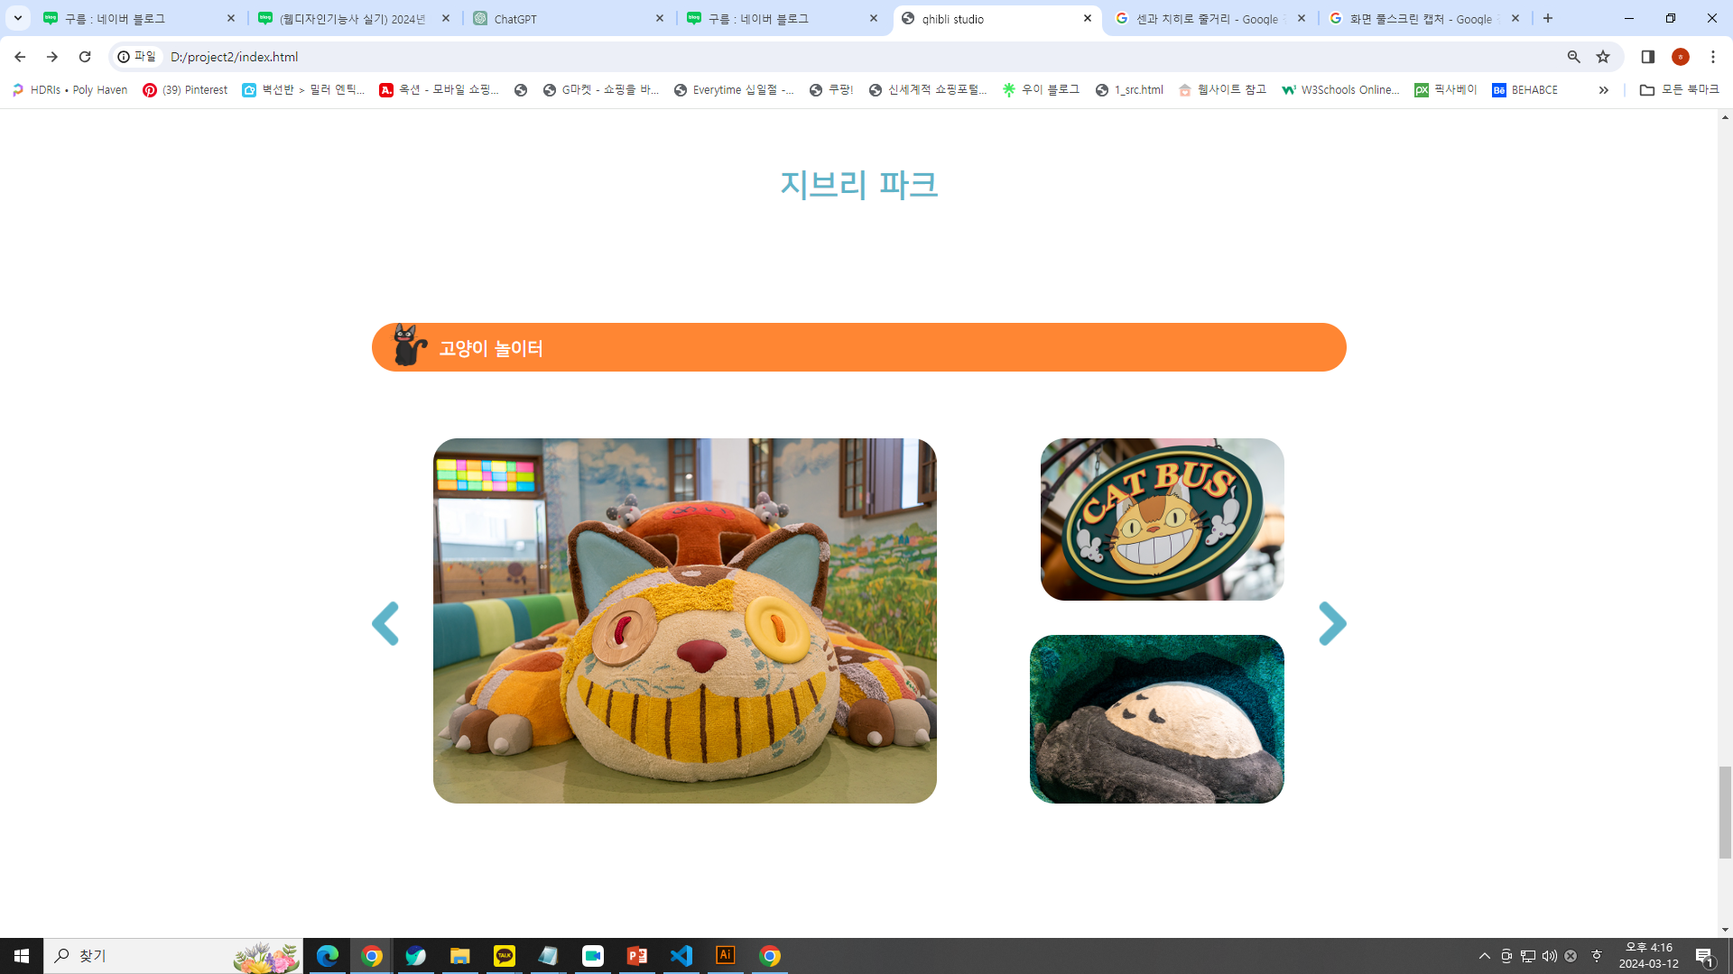
Code / Implement
03 Website Building
지브리 박물관을 소개하는 구간입니다.다음버튼을 클릭하면
슬라이드형식으로 넘어가면서 확인할 수 있습니다.

Slide 18
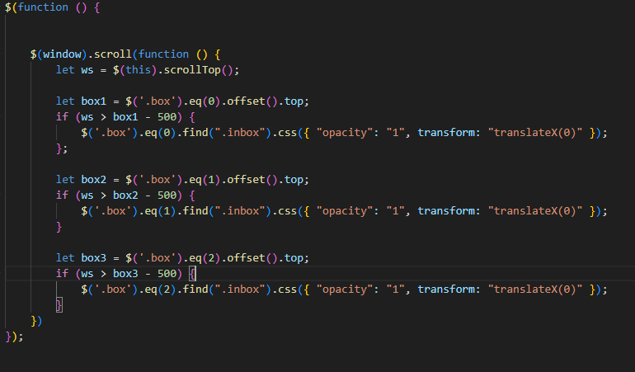
Code / Implement
03 Website Building
스크롤이 되면서 텍스트와 사진이 부드러운 모션으로 나옵니다.

Slide 19
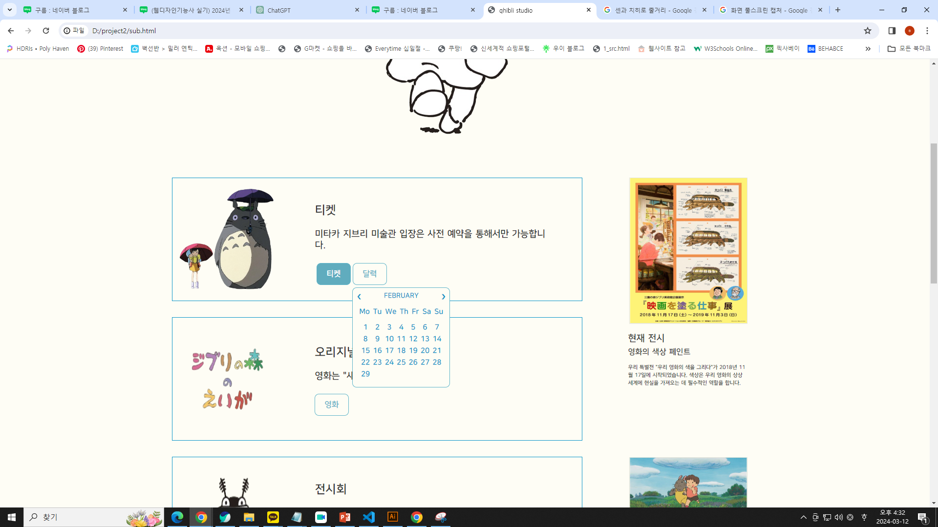
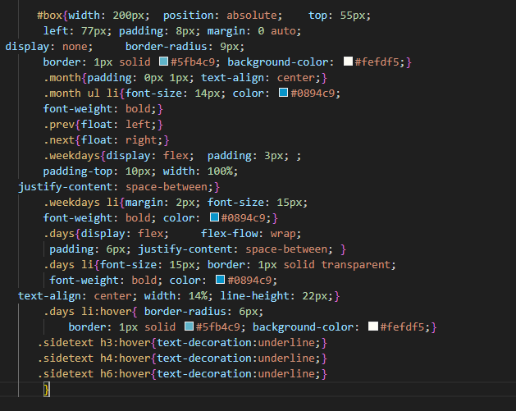
Code / Implement
03 Website Building
css로 달력 박스의 모서리를 둥글게 하였고 각 일자들에 마우스를
가져다 대면 둥근 모서리의 작은박스들이 생기게 구현하였습니다.

Slide 20
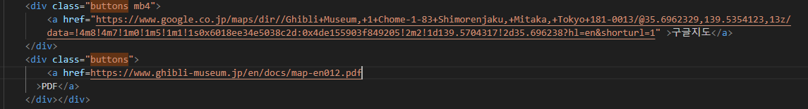
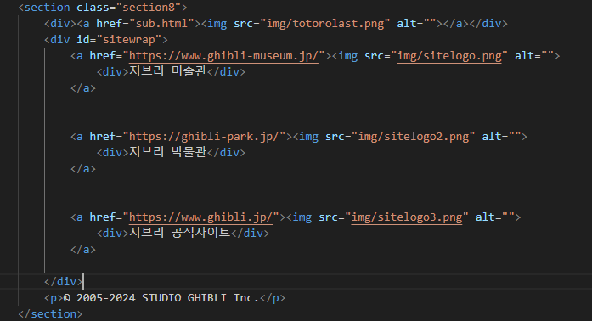
Code / Implement
03 Website Building
구글지도, PDF와 하단의 아이콘들을 선택하면 해당사이트에 연결되게 구현하였습니다.

Slide 21
Retrospective
04 Review
두번째 프로젝트를 마치며
태그를 어떻게 작업하냐에 따라 css가 간단해지기도 하고 복잡해지기도 한 것 같습니다. 반응형도 같이 작업해야 해서 헤더 부분의 배치를 처음부터 flex 배치로
하면 편한 것 같습니다. 그리고 캐릭터들도 부모 영역을 relactive로 설정 후 고정되어야 하는 값에 absolute를 줘야 미디어쿼리 값이 줄었을 때 이상이 없다는 것을 알게 되었습니다. 처음 프로젝트와는 다르게 조금은 발전한 것 같고
더 열심히 해서 디테일까지 완성도있게 작업하고 싶습니다.
GHIBLI STUDIO
PROJECTPROPOSAL

